Slide 1
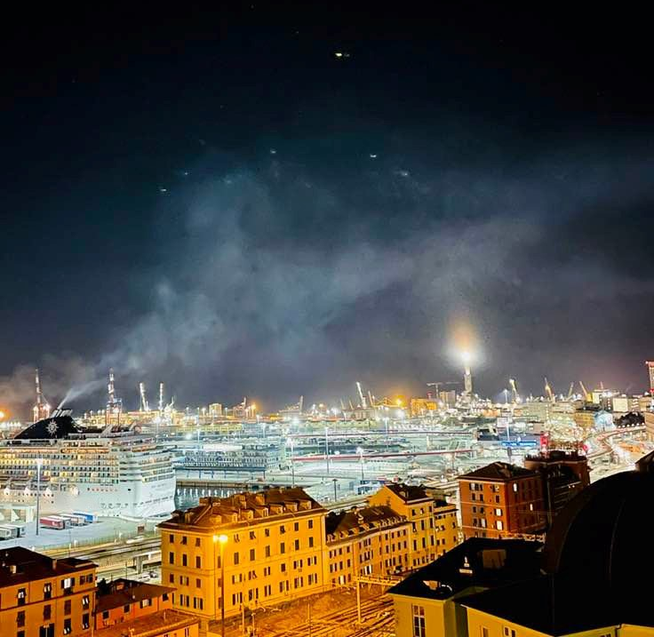
Verso l’Area ECA Mediterranea
Roma, 22 Giugno 2022
Parlamento Europeo - Roma

Slide 2
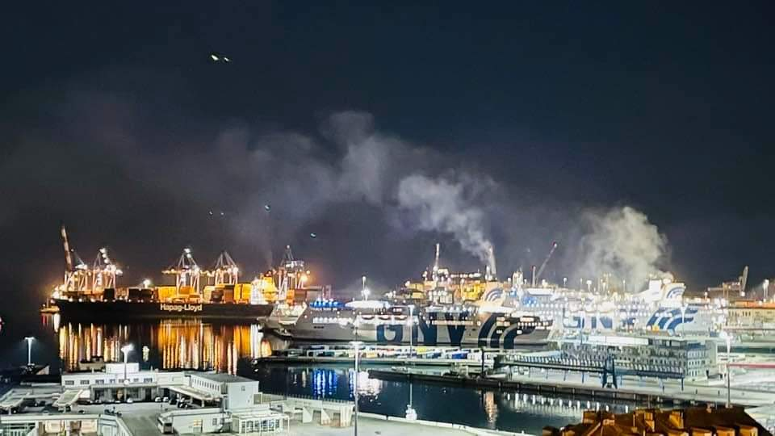
Gli studi sull’impatto delle emissioni dalla navigazione in Italia
Anna Gerometta
Cittadini per l’aria

Slide 3
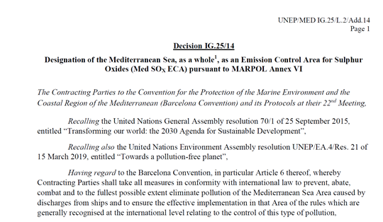
L’Area ECA Mediterranea
SECA: Sulphur Emission Control Area + NECA: Sulphur Emission Control Area: ECA
UNEP/MED IG.25/L.2/Add.14

Slide 4
La densità della popolazione
UNEP/MED IG.25/L.2/Add.14

Slide 5
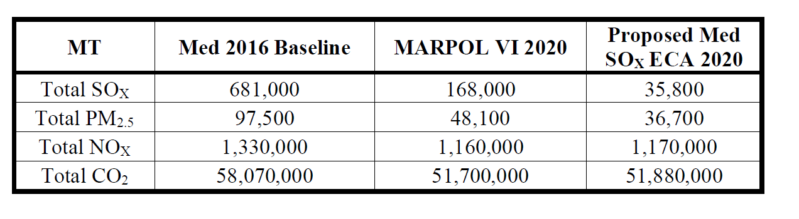
Baseline and 2020 scenario criteria and greenhouse gas (GHG) pollution emissions
UNEP/MED IG.25/L.2/Add.14

Slide 6
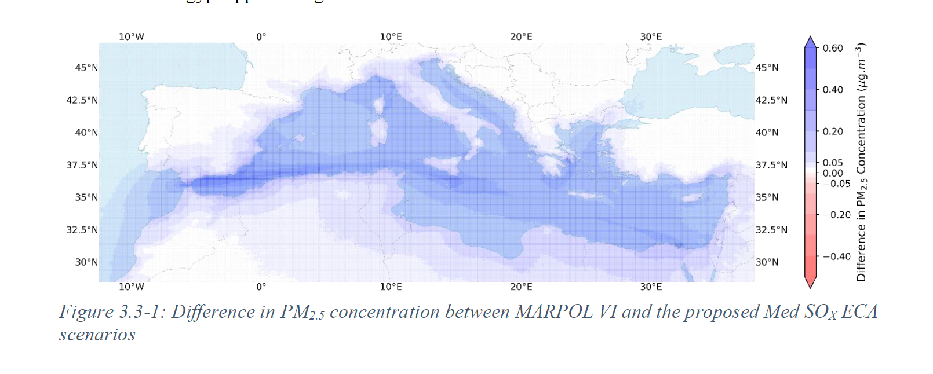
La riduzione del PM2.5 con l’entrata in vigore della SECA
SECA - 6-8% PM 2.5 in Greece, Italy, Turkey, a.o. (IIASA)
UNEP/MED IG.25/L.2/Add.14

Slide 7
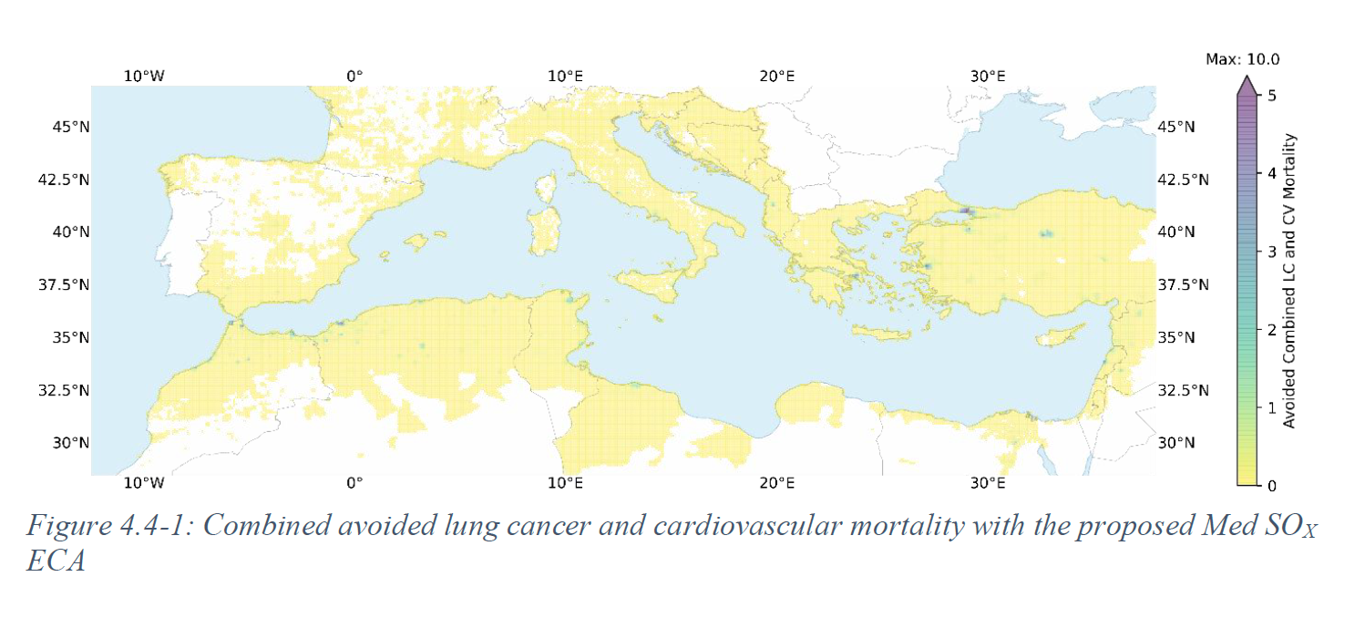
Riduzione dei tumori polmonari e della mortalità cardiovascolare post SECA
SECA+NECA ….“Reductions are the highest in Italy, along the Ligurian coast, in Spain, in Corsica and in Greece.» (INERIS)
50% del danno si realizza sulla costa, ma per il trasporto a lungo raggio e l’impatto dei gas precursori il danno si verifica anche all’interno (IIASA)
UNEP/MED IG.25/L.2/Add.14

Slide 8
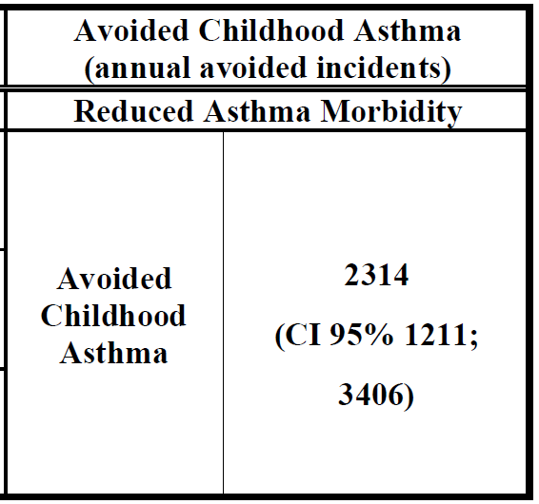
Riduzione asma infantile /anno
UNEP/MED IG.25/L.2/Add.14

Slide 9
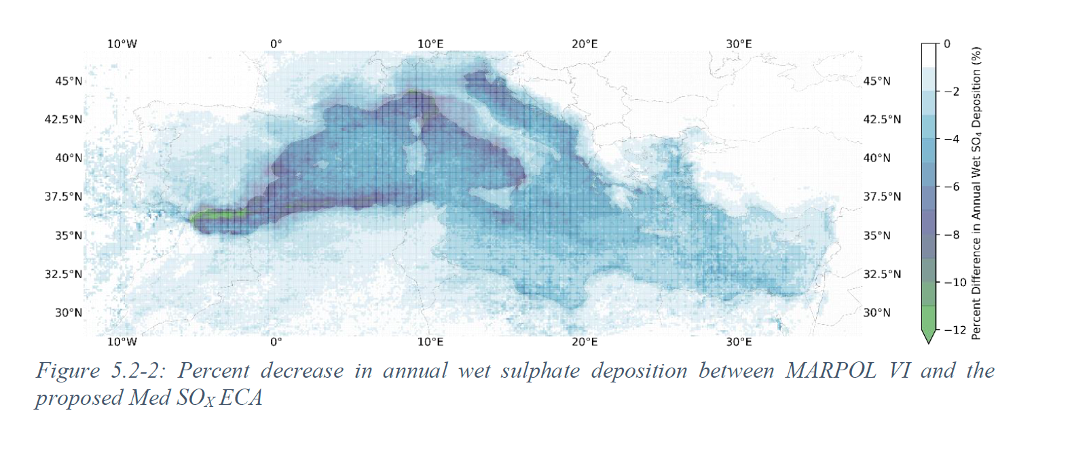
Riduzione precipitazioni di solfato post SECA
UNEP/MED IG.25/L.2/Add.14

Slide 10
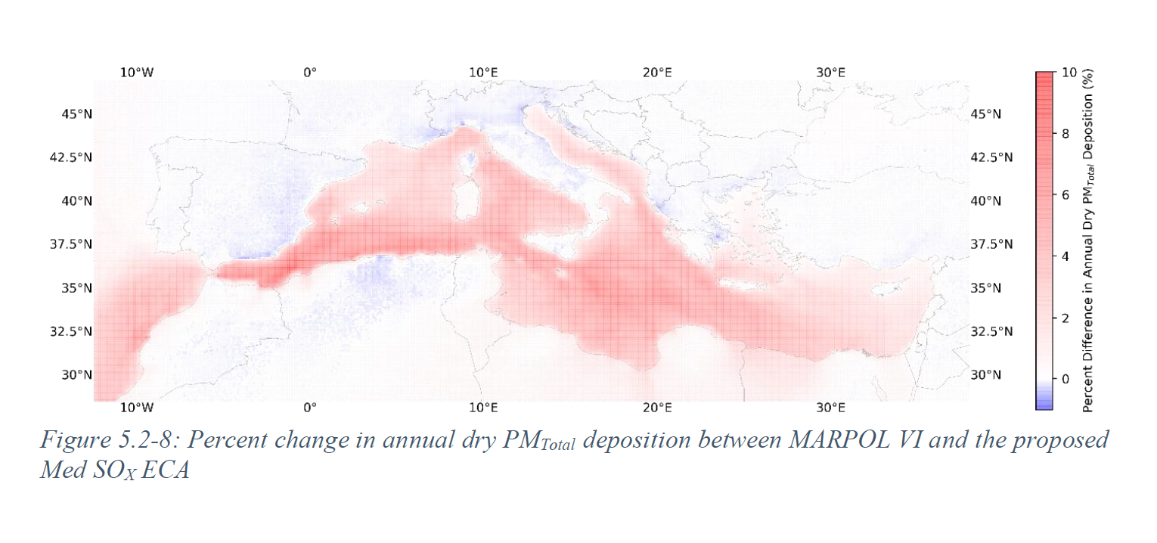
Riduzione precipitazioni di PM post SECA
UNEP/MED IG.25/L.2/Add.14

Slide 11
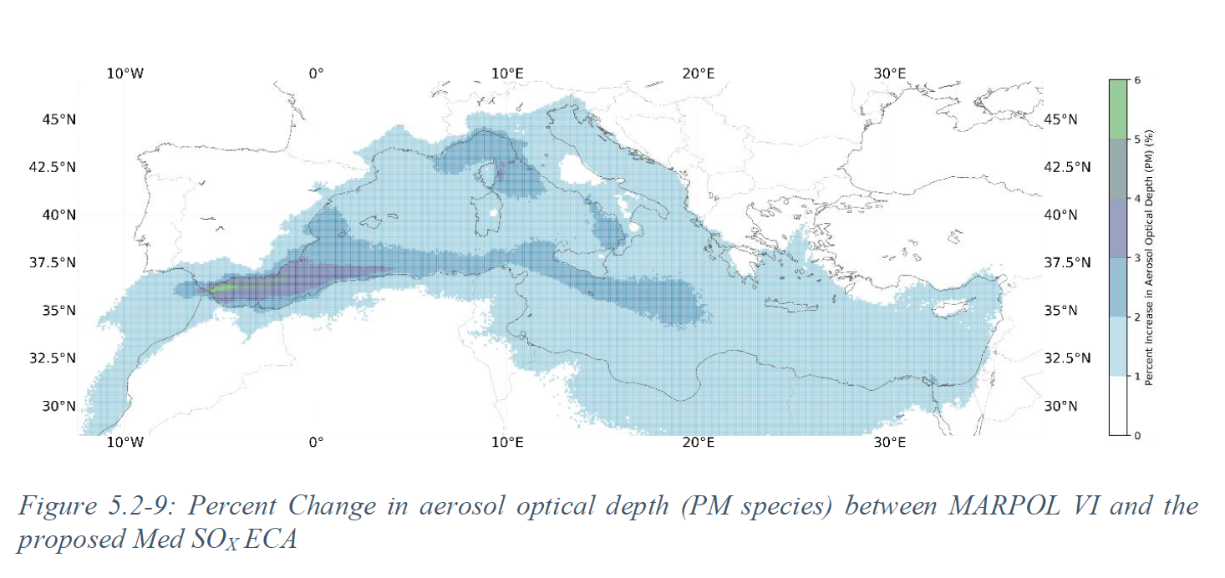
Incremento visibilità post SECA
UNEP/MED IG.25/L.2/Add.14

Slide 12
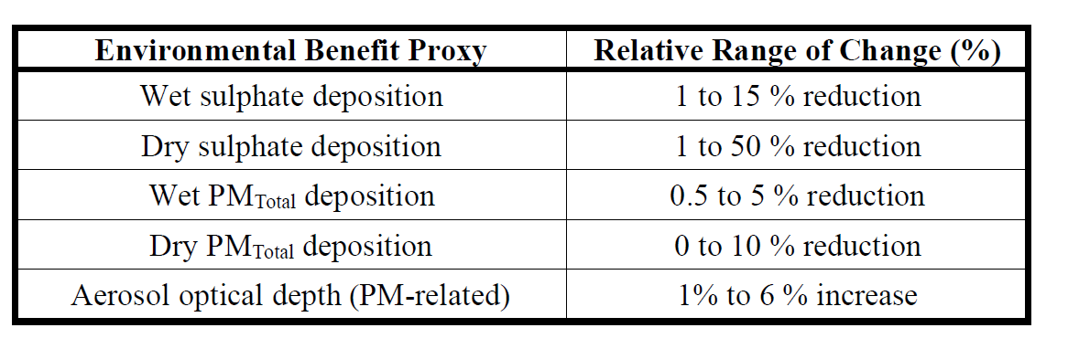
Benefici ambientali derivanti dalla SECA
UNEP/MED IG.25/L.2/Add.14

Slide 13
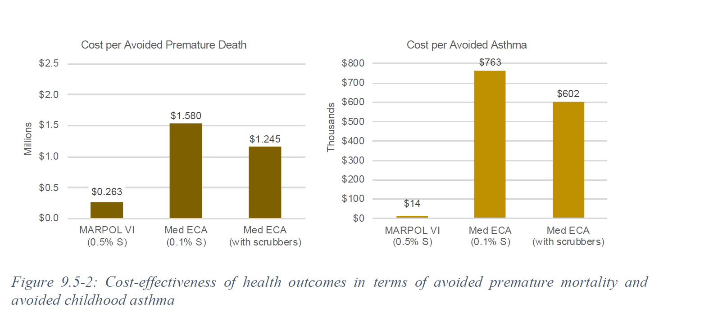
Risparmio in salute derivante dall’adozione della SECA
UNEP/MED IG.25/L.2/Add.14

Slide 14
Dicembre 2021
Decision IG.25/14
Designation of the Mediterranean Sea, as a whole1, as an Emission Control Area for Sulphur Oxides (Med SOX ECA) pursuant to MARPOL Annex VI
“This proposal shows that the designation of the proposed Med SOX ECA is supported by a demonstrated need to prevent, reduce, and control emissions of sulphur oxides and particulate matter from ships. Moreover, the adoption of the proposed Med SOX ECA will result in significant reductions in ambient levels of air pollution in the Mediterranean Sea, as a whole, and in the Mediterranean coastal States, which will achieve substantial benefits to human health and the environment.”
UNEP/MED IG.25/L.2/Add.14

Slide 15
Baseline and 2020 scenario criteria and greenhouse gas (GHG) pollution emissions
UNEP/MED IG.25/L.2/Add.14

Slide 16
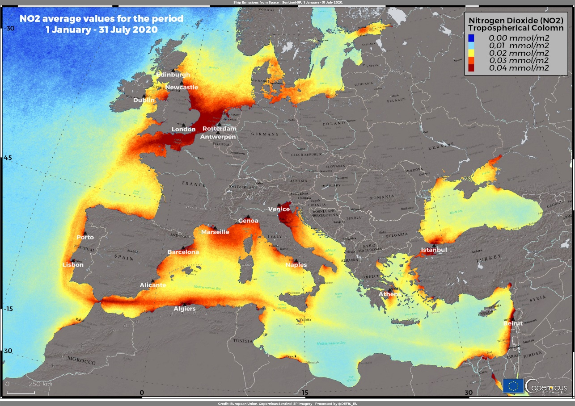
1 gennaio – 31 luglio 2020: Media NO2 da trasporto marittimo
European Union,
Copernicus Sentinel-X imagery

Slide 17
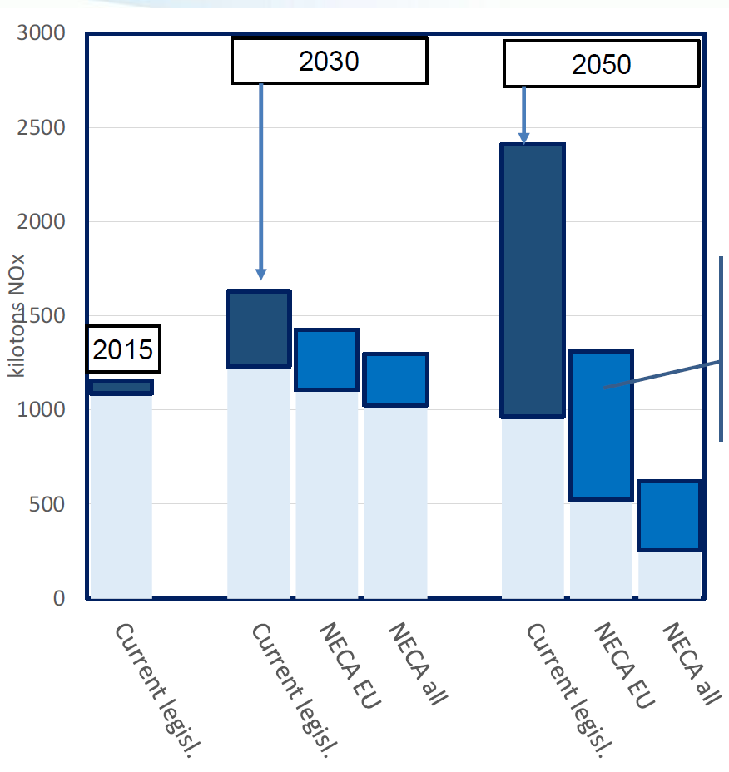
Le emissioni Nox nel Mediterraneo
Tier III solo per le nuove navi e quindi operative al rinnovo complete della flotta (oltre il 2030).
IIASA, Cofala, 2019

Slide 18
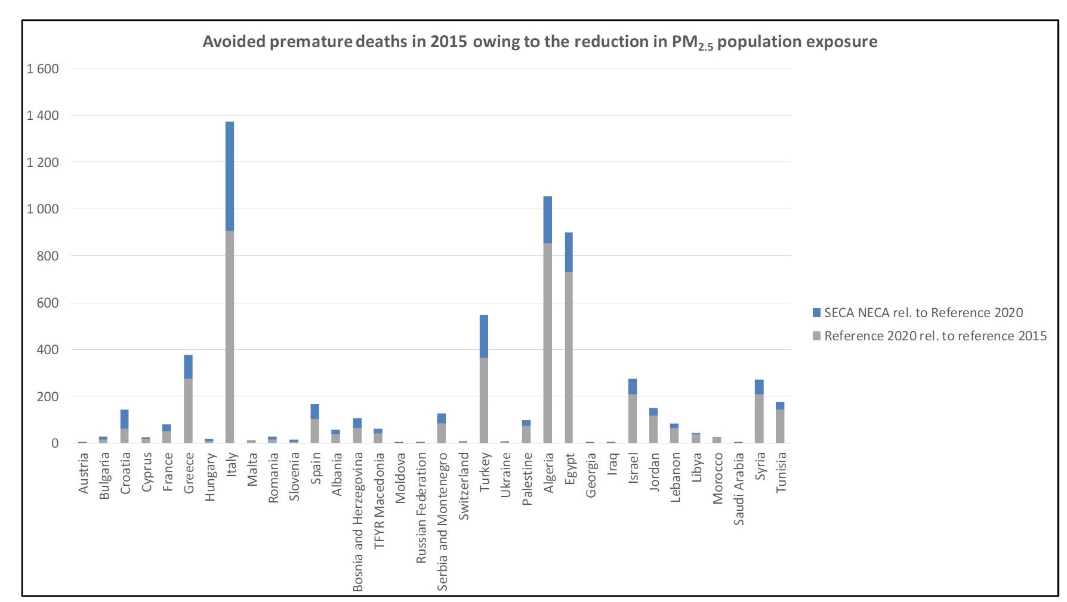
Risparmio in salute derivante dall’adozione della ECA
INERIS, 2019

Slide 19
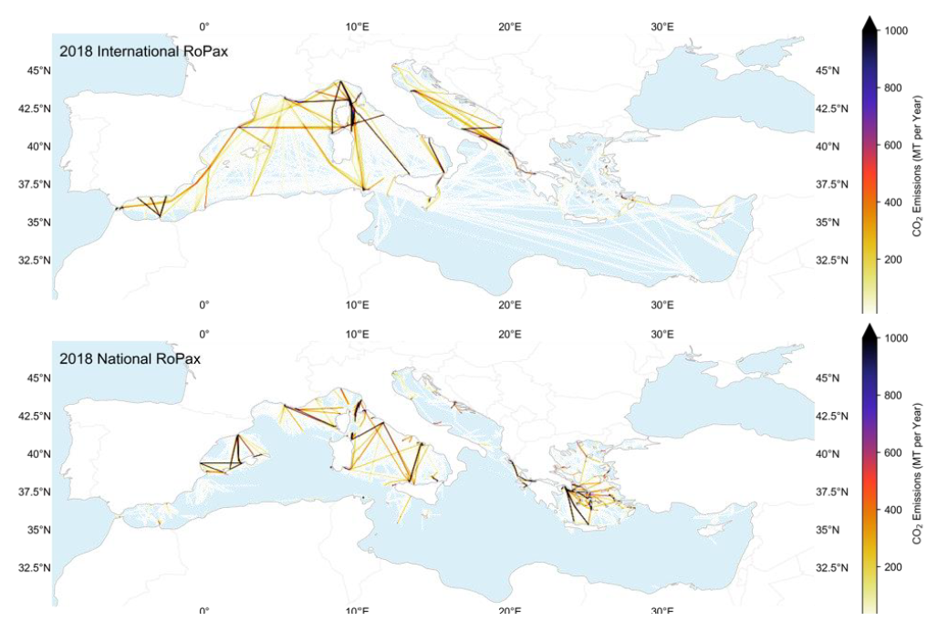
Le rotte dei traghetti: Europa vs. territorio italiano
UNEP/MED IG.25/L.2/Add.14

Slide 20
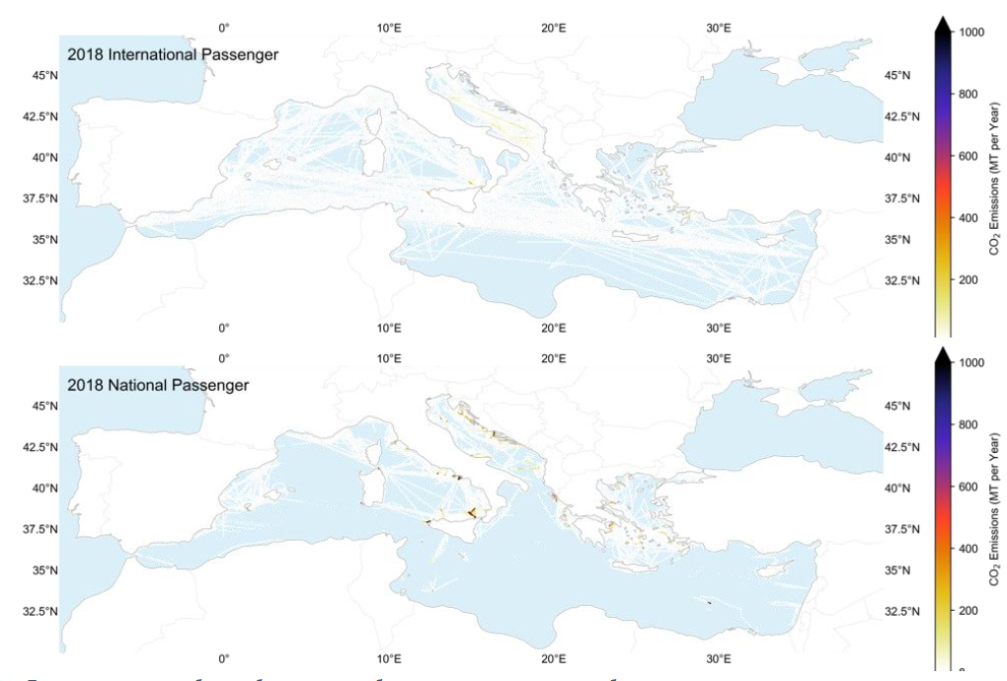
Le rotte delle navi da crociera
UNEP/MED IG.25/L.2/Add.14

Slide 21
Costi vs Benfici
IIASA, 2019

Slide 22
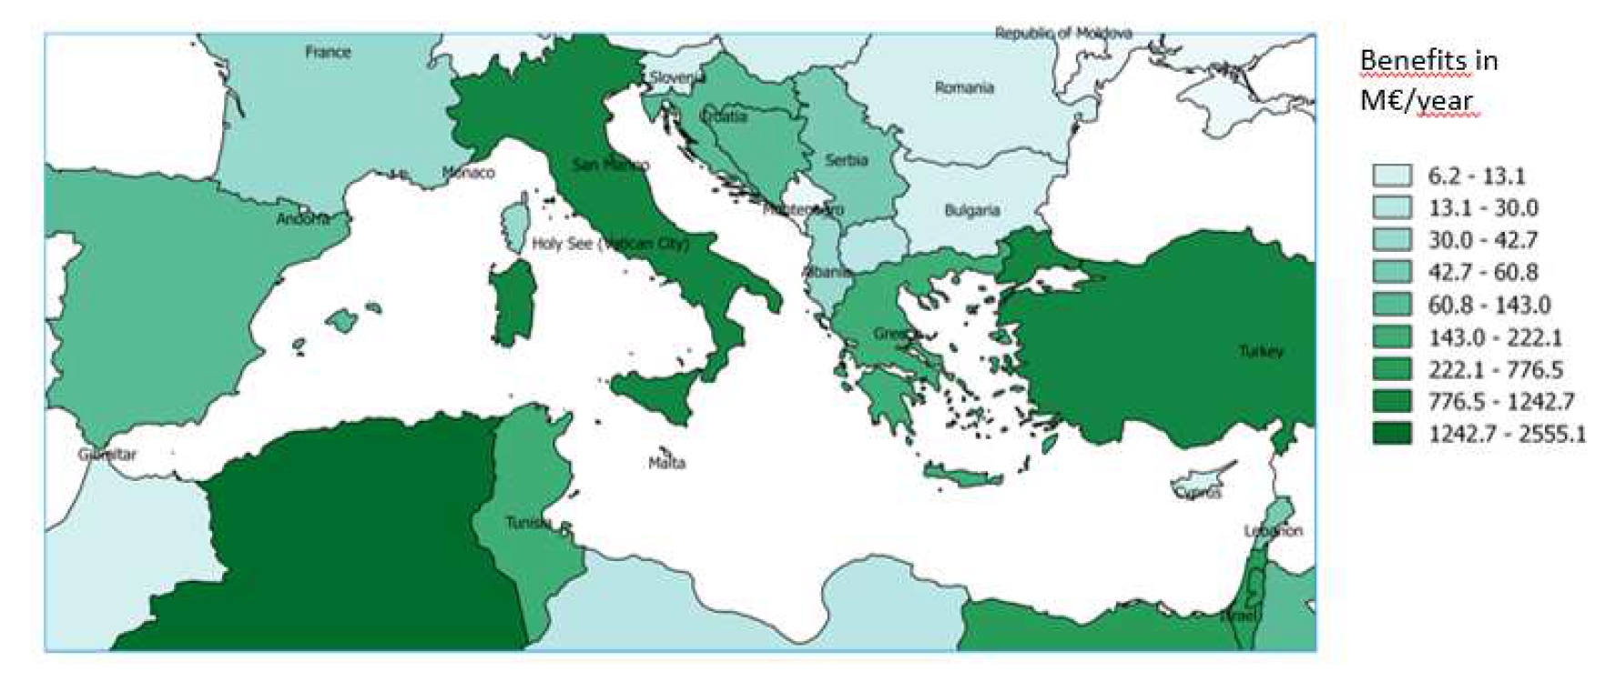
Beneficio per la salute umana dall’adozione dell’Area ECA (SECA+NECA) vs 2020
Ineris, 2019

Slide 23
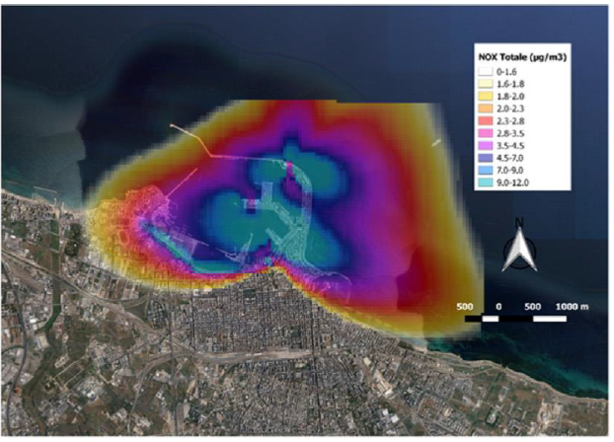
BARI
NO2
….anche se non si vede…..
Merico et al., Transportation Research Part D 73 (2019) 108–119

Slide 24
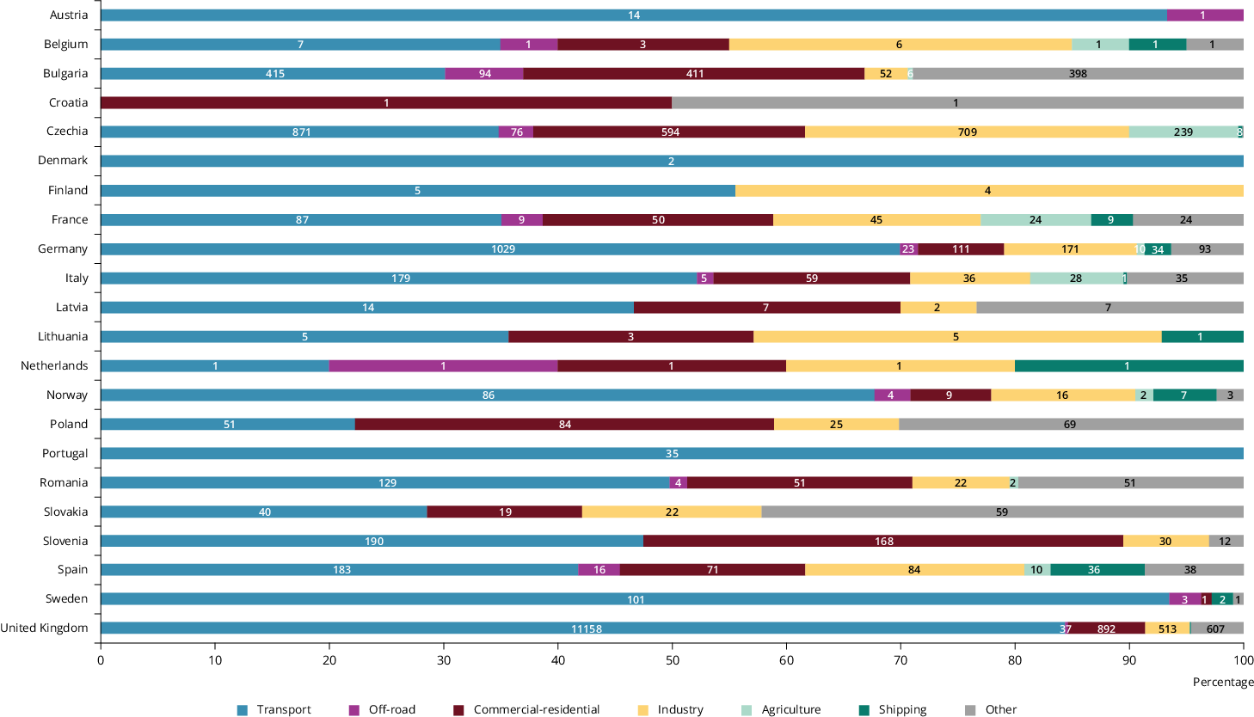
Measures put in place under air quality plans by target sector and country
EEA, 2022

Slide 25
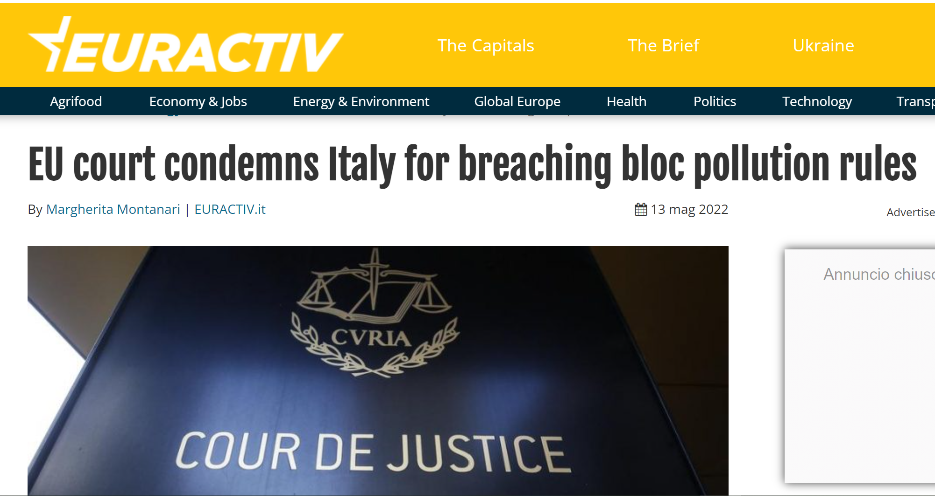
12 Maggio 2022: Condanna Italia per la violazione dei limiti dell’NO2

Slide 26
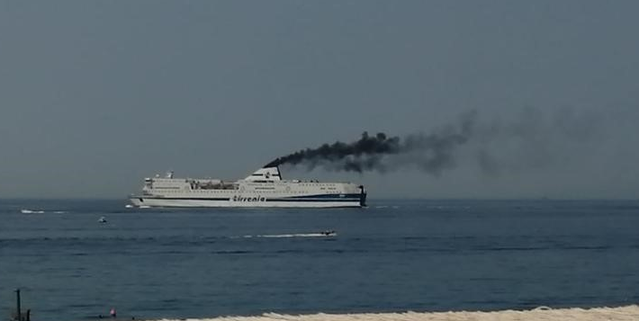
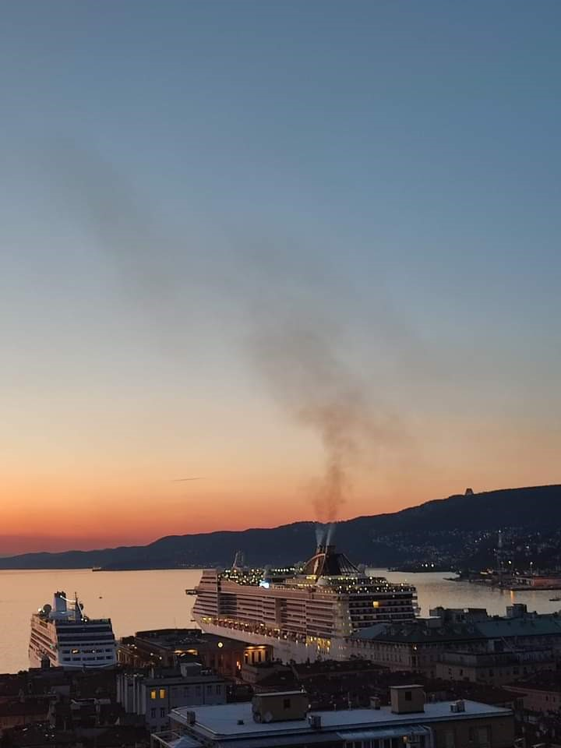
Rafforzamento dei controlli anche in navigazione - droni
(trasparenza+numero+ via circolare 1/2016 RAM)
Tariffe portuali differenziate in funzione delle prestazioni ambientali
Elettrificazione banchine
NO HFO per poter adottare SCR e filtri asap
Efficienza e elettrificazione delle tratte brevi
Criteri ambientali per l’assegnazione delle tratte di continuità

Slide 27

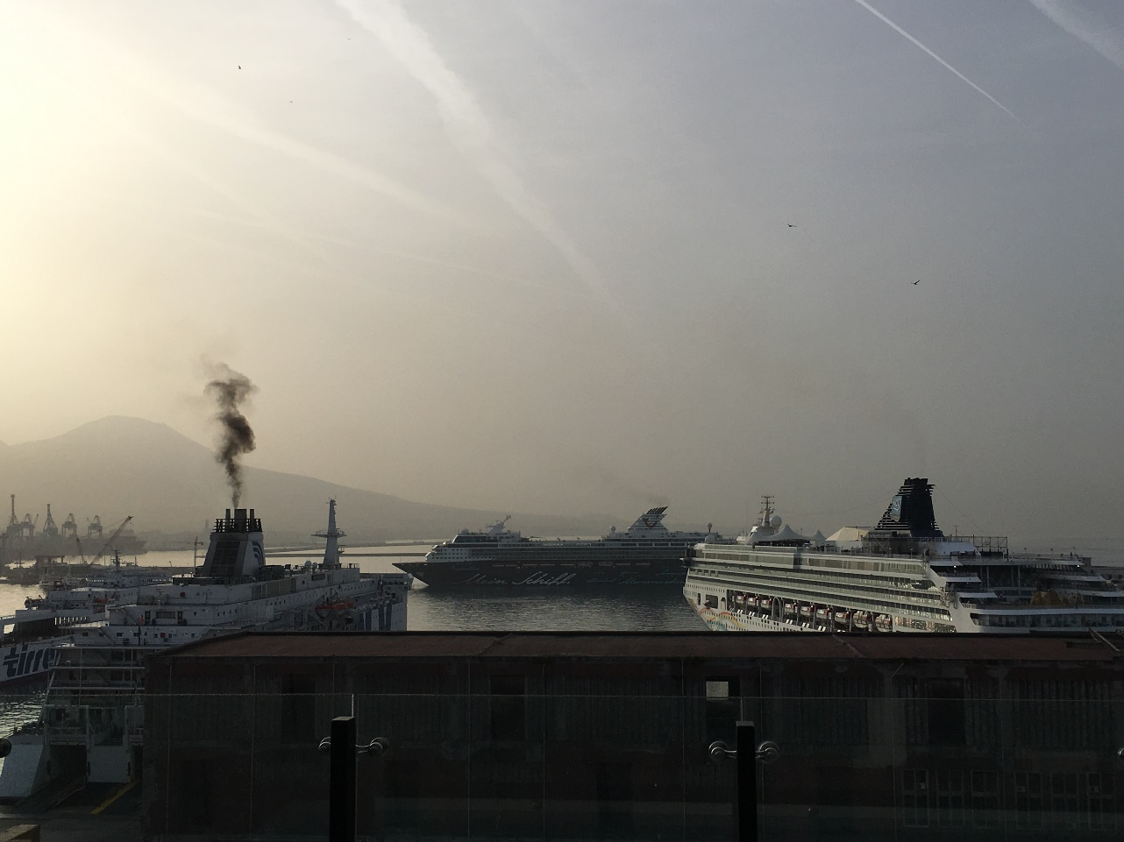
Grazie
Cittadini per l’aria

